Slide 1

TICĒT
8.tēma 23.maijā, 2026

Slide 2

“Jo ticība ir stipra paļaušanās uz to, kas cerams, pārliecība par neredzamām lietām”
(Ebrejiem 11:1)

Slide 3

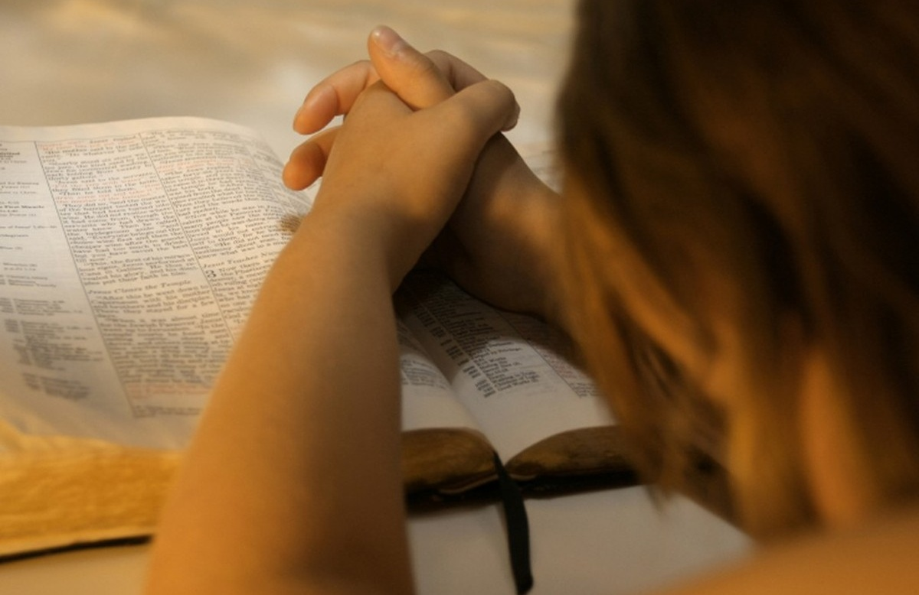
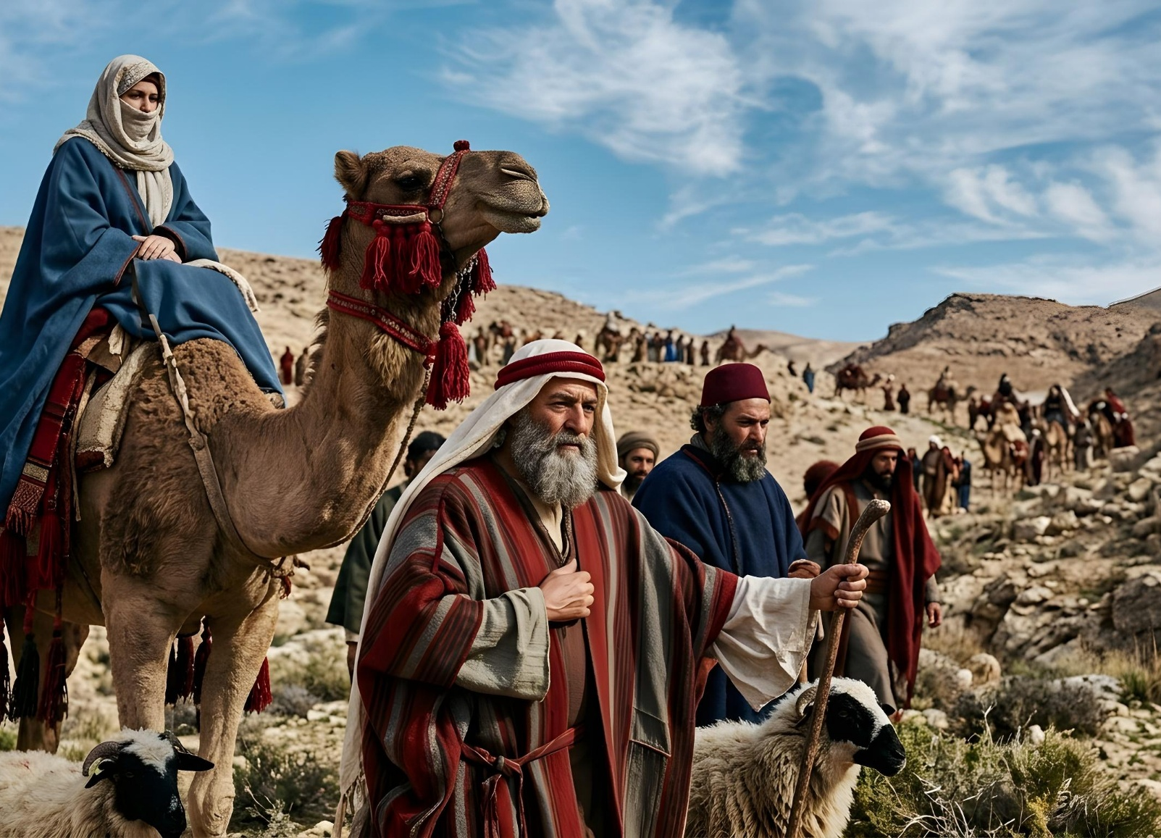
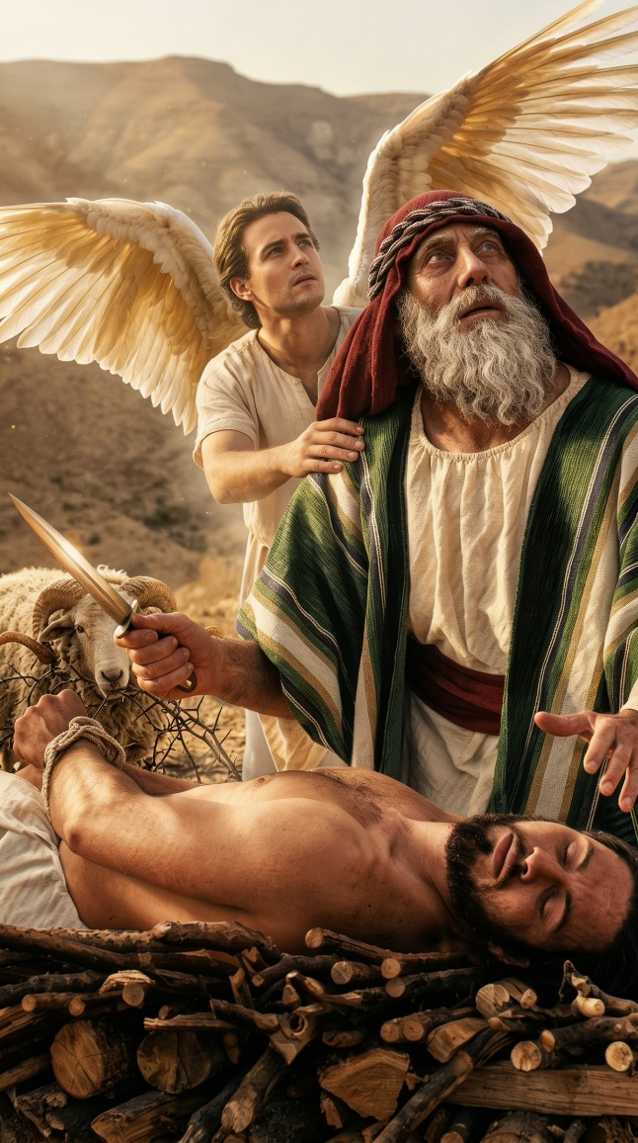







Dievatziņa, Bībeles pētīšana un lūgšana ir jāsaista ar vienu kopīgu elementu, lai tās varētu kļūt par pārveidojošiem spēkiem mūsu dzīvē: caur ticību.
Bez ticības šie elementi kļūst par vienkāršu zināšanu kopumu vai par bezjēdzīgiem rituāliem.
Ja dzīvojam ticībā, tie ir spēcīgi līdzekļi, kas mūs aizvedīs līdz mūsu garīgās pieredzes augstākajiem virsotnēm: „Tas visu spēj, kas tic” (Mk 9:23).
Dažādi ticības veidi:
  Ticība un zīmes.
  Ticības mērs.
  Ticība un jūtas.
Kas ir ticība?
  Ticības definīcija un attīstība.
  Jēzus ticība.

Slide 4

DAŽĀDI TICĪBAS VEIDI

Slide 5


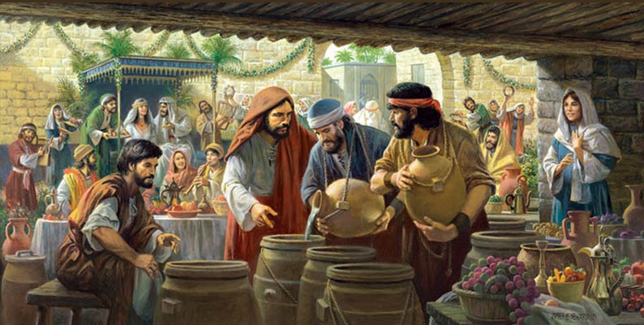
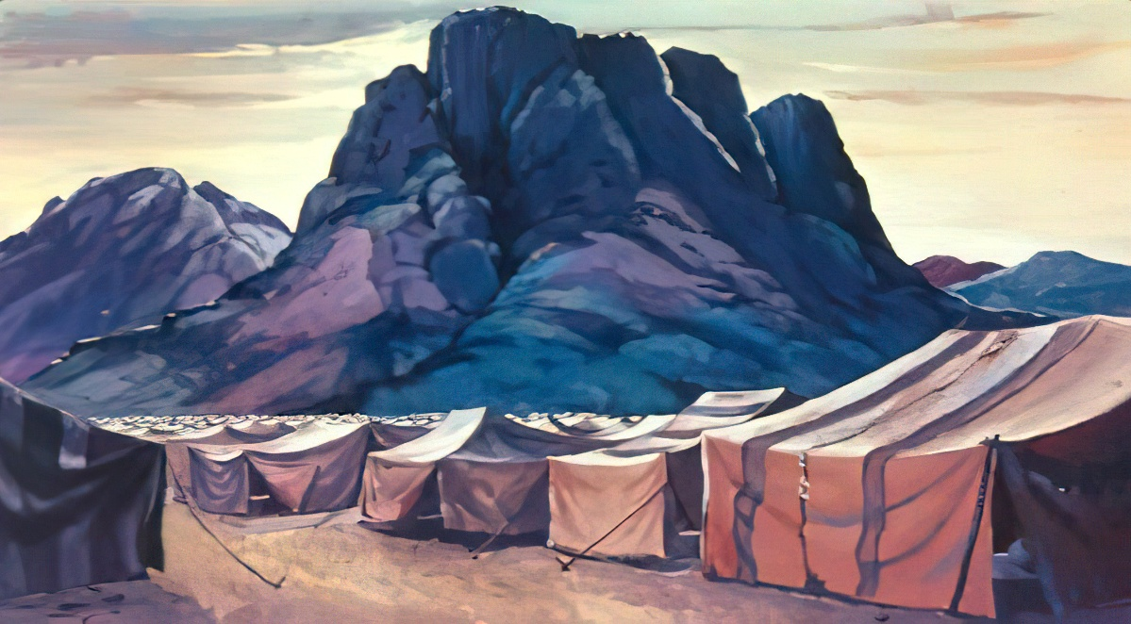
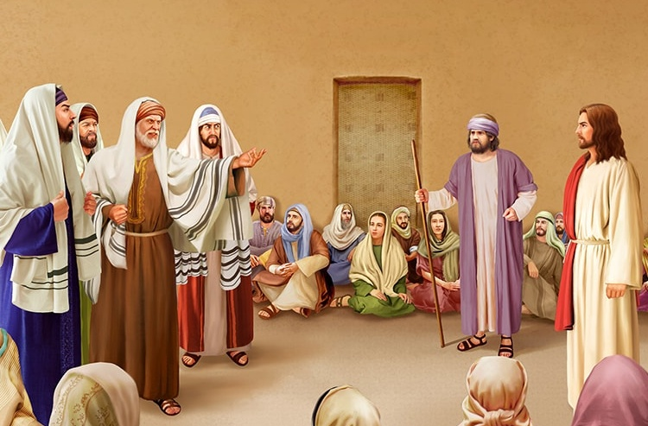

TICĪBA UN ZĪMES
“Jēzus viņam sacīja: "Ja jūs zīmes un brīnumus neredzat, jūs neticat” (Jāņa 4:48)
Zīme ir atšķirības zīme vai kāds notikums, kas tiek parādīts, lai apstiprinātu iedvesmotu vēstījumu vai apliecinātu dievišķo autoritāti. Lai gan parasti ar zīmi saprot brīnumainu notikumu - piemēram, kāzas Kānā (Jņ. 2:11) -, par zīmi tika uzskatīts arī fakts, ka Izraēla apmetās pie Sinaja, lai pielūgtu Dievu (2. Moz. 3:12).
Farizeji lūdza Jēzum parādīt kādu brīnuma zīmi, kas pierādītu, ka Viņš ir Mesija, lai viņi varētu it kā Viņam ticēt (Mk. 8:11).
Jēzu nopūtās, ka cilvēki lūdza brīnumus, lai attaisnotu savu neticību (Mk 8:12). Ja kāds nevēlas ticēt, neviens brīnums viņu nevarēs pārliecināt.
Dievs Savā Vārdā un dabā mums ir devis pietiekami daudz pierādījumu, lai ikviens, kas vēlas ticēt, varētu ticēt. Tomēr vienmēr paliek vieta šaubām. Tāpēc Jēzus īpaši svētīja „tos, kas neredzēja, bet ticēja” (Jņ. 20:29).

Slide 6


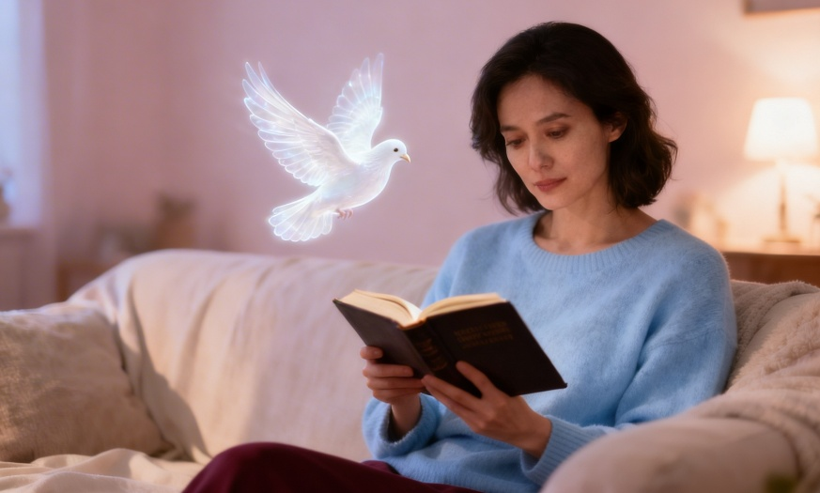
TĪCĪBAS MĒRS
“Bet Viņš sacīja: "Ja jums būtu ticība kā sinepju graudiņš un jūs sacītu uz šo vīģes koku: izraujies ar savām saknēm un dēsties jūrā,- viņš jūs paklausītu” (Lūkas 17:6)
Ir dažādi ticības izpausmes veidi:
Apustuļu ticība
Tēva ticība
Kānāniešu sievas ticība
Centuriona ticība
Stefana ticība
„Kāpēc jums nav ticības?“ (Mt. 4:40)
“Mazticīgais, kādēļ tu šaubījies!”
(Mt. 14:31)
“Es ticu, palīdzi manai neticībai” (Mk. 9:24)
“Tava tīcība ir liela”
(Mt. 15:28)
“Tādu ticību Es pat Israēlā neesmu atradis”
(Lk. 7:9)
“Ticības pilns” (Ap.d. 6:5)
Pētera ticība
Ir skaidrs, ka ticība var pieaugt, pakāpeniski atbrīvojoties no neticības saknes. Pārliecībai pakāpeniski jāaizstāj šaubas. Mūsu lūgums, lai ir: „Vairo mums ticību!” (Lk. 17:5)
Pateicoties Svētā Gara darbībai, Bībeles pētīšanai un mūsu pieredzei ar Dievu, mēs varēsim sajust, ka „ticība aug agumā un pieaug” (2. Tes. 1:3).

Slide 7

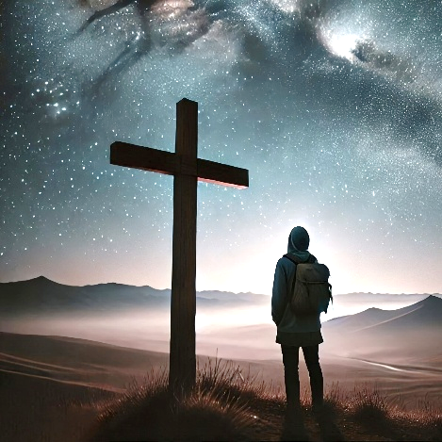
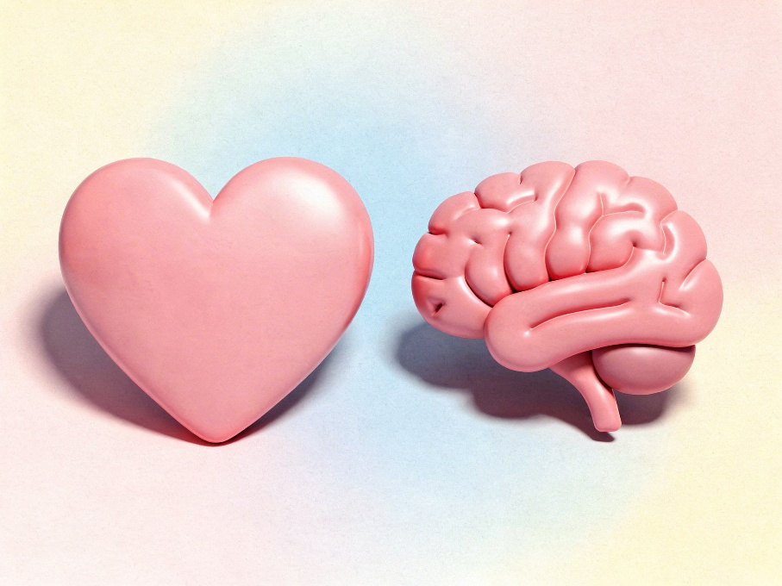
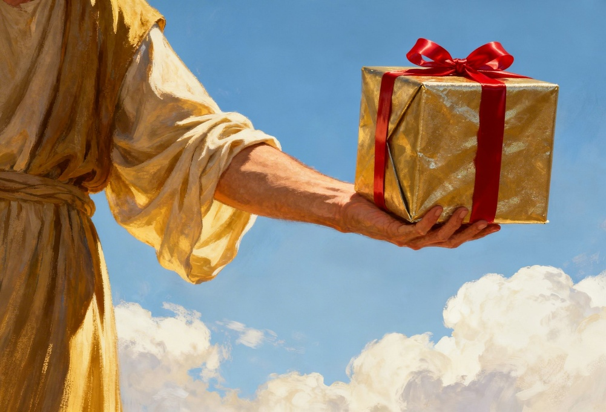
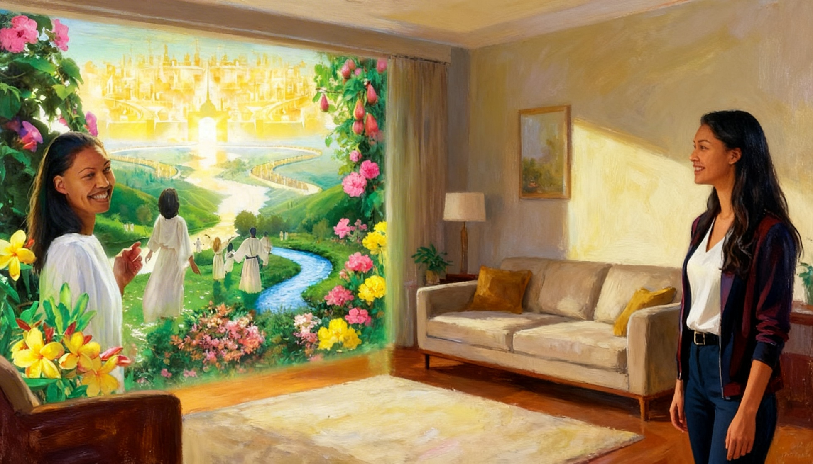
TICĪBA UN JŪTAS
“Jo no žēlastības jūs esat pestīti ticībā, un tas nav no jums, tā ir Dieva dāvana” (Efeziešiem 2:8)
Vai ticība ir jūtas vai racionāla rīcība?
Atbilde uz šo jautājumu ir svarīga. Nav viens un tas pats teikt „es JŪTU, ka esmu glābts“ un teikt „es ZINU, ka esmu glābts“.
Bet sāksim no sākuma. Kāda ir ticības izcelsme? Ticība nāk no Dieva, un Viņš to mums dāvā kā dāvanu (Rom. 12:3; Ef. 2:8).
Kad pozitīvi reaģējam uz šo dāvanu – kad sākam dzīvot ticībā –, šī ticība mūsos rada prieka izūtu, mieru, garīgu atvieglojuma sajūtu; …
Ticība pati par sevi nav sajūta, tā ir „pārliecība“ un „ticība“ (Ebr. 11:1). Tā nav atkarīga no mūsu garastāvokļa. Kad jūtos vājš vai man šķiet, ka mana pestīšana ir tālu, tieši tad man vēl vairāk jātic.

Slide 8

KAS IR TICĪBA?

Slide 9

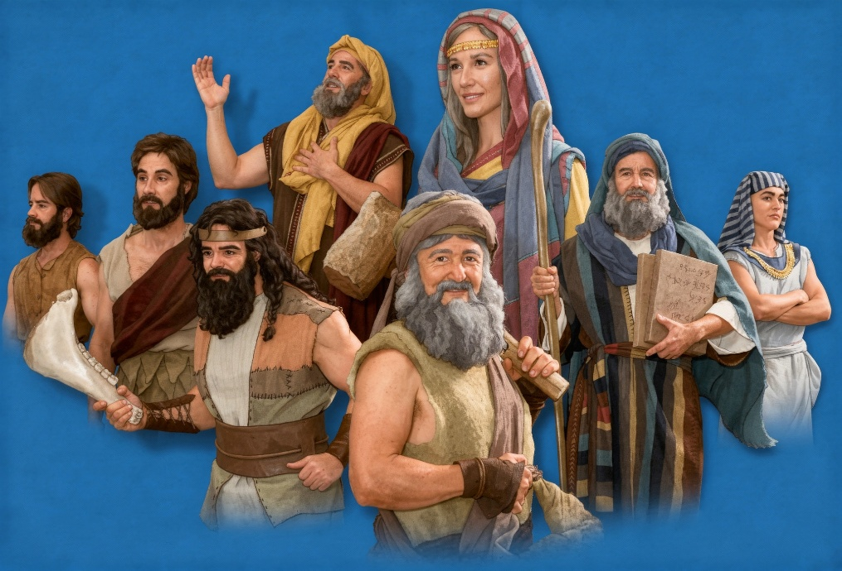
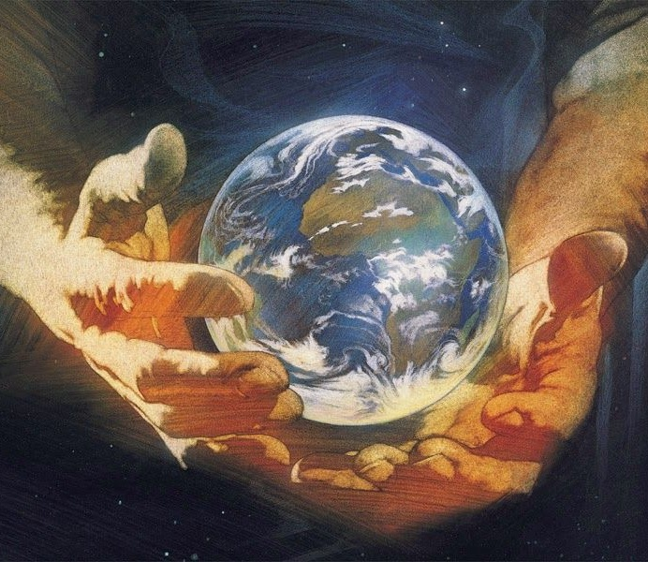
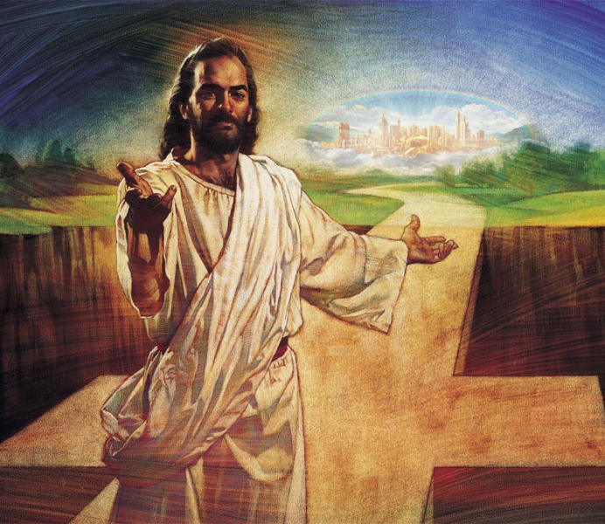
TICĪBAS DEFINĪCIJA UN ATTĪSTĪBA
“Jo ticība ir stipra paļaušanās uz to, kas cerams, pārliecība par neredzamām lietām” (Ebrejiem 11:1)
Paturēt ticību, lai cik niecīga tā būtu (Mt. 17:20)
Lasīt Dieva Vārdu
(Rom. 10:17)
Lūgt, lai Dievs manu ticību vairo (Lk. 17:5)
Neļauties šaubām
(Mk. 9:23-24)
Neuzskatīt citu ticību sev par pamatu (Mt. 25:8)
Atbildēt Svētajam Garam (Gal. 5:22)
Regulāri savu ticību praktizēt vai kopt (2. Kor. 5:7)
Ebrejiem 11:1, 3 un 6 sniedz mums plašu ticības definīciju. Ticībai ir liela saistība ar mūsu priekšstatu par Dievu. Tā liek mums ticēt Viņam kā Radītājam un Atalgotājam.
Šīs nodaļas turpinājumā Pāvils runā par daudzu vīru un sievu ticību, kas mums kalpo par paraugu un iedrošinājumu, lai mēs nezaudētu drosmi, gaidot savu atalgojumu.
Kā jau redzējām, ne visiem ticības līmenis ir vienāds. Kā es varu attīstīt savu mazo vai lielo ticību?

Slide 10


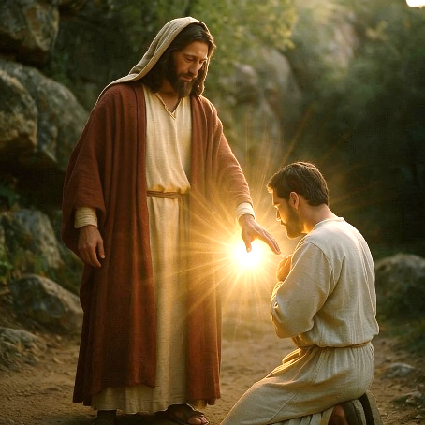
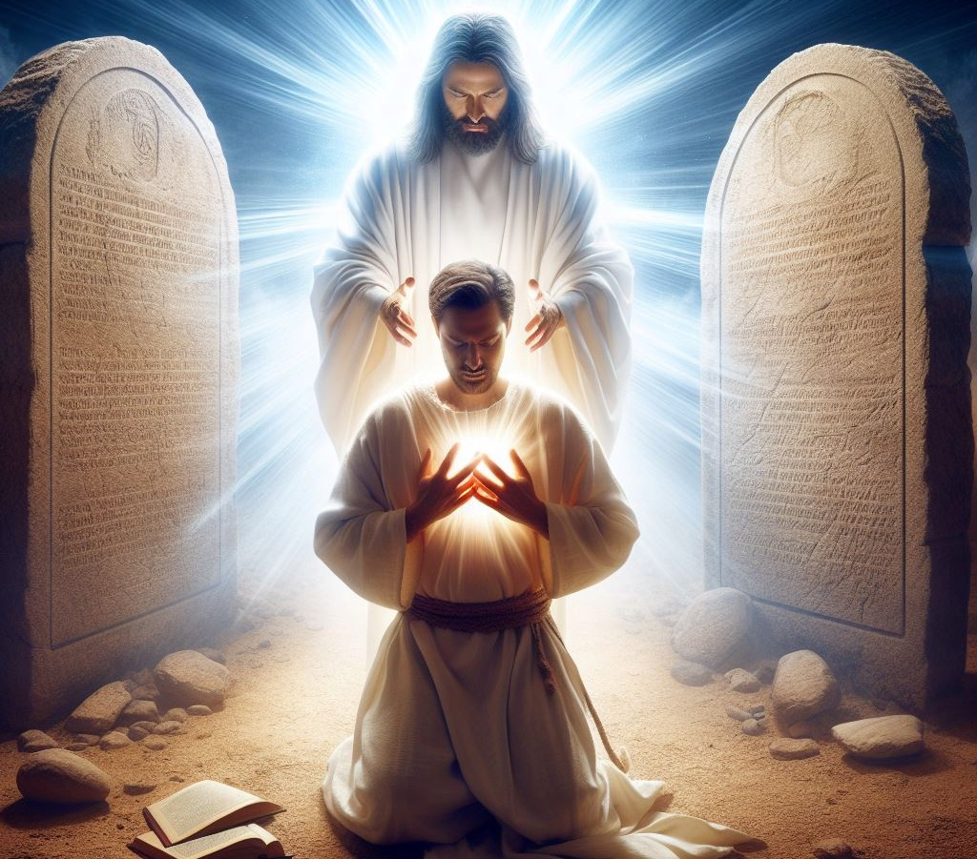
JĒZUS TICĪBA
“Šeit vajadzīga svēto izturība, kas tur Dieva baušļus un Jēzus ticību.” (Atklāsmes 14:12)
Mūs, ticīgos, kas dzīvojam tuvu Jēzus atgriešanās brīdim, raksturo divas lietas, kuras mums ir „jāievēro” (t. i., jāpaklausa vai jāsaglabā): Jēzus baušļi un ticība (Atkl. 14:12).
Likums (bauslība) un evaņģēlijs (ticība) ir savstarpēji saistīti. Nav iespējams paklausīt bez ticības, tāpat kā nav iespējams ticēt bez paklausības. Bet ko tad nozīmē „Jēzus ticība“?
Paklausīt Jēzum un Viņa Vārdam
Ikdienas saskarsme ar Jēzu
Padarīt Jēzu par manu dzīves centru
Dzīvot saskaņā ar savu ticību
Pamatot savu ticību Jēzū
Atspoguļot Jēzu savā dzīvē
Pieņemt Viņa žēlastības Dāvanu
Ticot Jēzum, mēs tiekam taisnoti (Rom. 5:1), svētīti (Ap.d. 26:18) un kļūstam par Dieva bērniem (Jņ. 1:12).

Slide 11

„Tad nu uzticies Kungam Jēzum, lai Viņš tevi soli pa solim vadītu pa taisnu ceļu. Tu vari gūt drošību un spēku katrā spertajā solī, jo vari būt pārliecināts, ka tava roka ir Viņa rokā. Tu vari „skriet un nepiekust”, tu vari “iet un nenogurt”, tu vari „iet un nezaudēt drosmi”, jo ticībā redzēsi, ka tava roka ir Kristus rokā. Tu neiegrims mazdūšībā, jo, turpinot iepazīt Kungu, paļaujoties uz Viņu, tu iegūsi pārliecību, ka Viņš, nekad nepamet tos, kas pilnīgi paļaujas uz Viņu. Viņš ir tavs pastāvīgais Palīgs.”
E. G. V. (Dievs par mums rūpējas, 27. oktobris)

